Slide 1
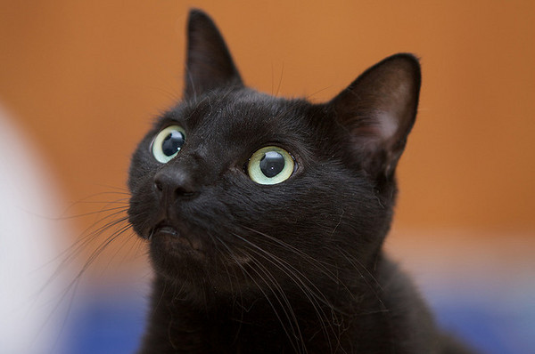
波波寶貝
文:唐土兒 圖:賴馬

Slide 2
長句縮短
小黑貓禿著癩痢頭，身軀滿灰垢，似乎已經在外面流浪很久了。他像個損壞的小機器，反覆踏出疲憊的步伐，撞見東西便湊上去聞，希望能有果腹的食物。可惜，只換來滿街飛揚的塵土與黑煙。（頁數：14）

Slide 3
步驟一:刪除形容詞
小黑貓禿著癩痢頭，身軀滿灰垢，似乎已經在外面流浪很久了。他像個損壞的小機器，反覆踏出疲憊的步伐，撞見東西便湊上去聞，希望能有果腹的食物。可惜，只換來滿街飛揚的塵土與黑煙。

Slide 4
步驟一:刪除形容詞
小黑貓禿著癩痢頭，身軀滿灰垢，似乎已經在外面流浪很久了。他像個損壞的小機器，反覆踏出疲憊的步伐，撞見東西便湊上去聞，希望能有果腹的食物。可惜，只換來滿街飛揚的塵土與黑煙。

Slide 5
步驟一:刪除形容詞
小黑貓。他像個損壞的小機器，反覆踏出疲憊的步伐，撞見東西便湊上去聞，希望能有果腹的食物。可惜，只換來塵土與黑煙。

Slide 6
將不通順的語句刪除
小黑貓像個損壞的小機器，反覆踏出疲憊的步伐，撞見東西便湊上去聞，希望能有果腹的食物。可惜，只換來塵土與黑煙。

Slide 7
步驟二:刪除描寫動作詞語
小黑貓像個損壞的小機器，反覆踏出疲憊的步伐，撞見東西便湊上去聞，希望能有果腹的食物。可惜，只換來塵土與黑煙。

Slide 8
步驟二:刪除描寫動作詞語
小黑貓像個損壞的小機器，反覆踏出疲憊的步伐，撞見東西便湊上去聞，希望能有果腹的食物。可惜，只換來塵土與黑煙。

Slide 9
步驟二:刪除描寫動作詞語
小黑貓像個損壞的小機器，希望能有果腹的食物。可惜，只換來塵土與黑煙。

Slide 10
步驟三:刪除例子
小黑貓像個損壞的小機器，希望能有果腹的食物。可惜，只換來塵土與黑煙。

Slide 11
步驟四:刪除譬喻句
小黑貓像個損壞的小機器，希望能有果腹的食物。可惜，只換來塵土與黑煙。

Slide 12
步驟四:刪除譬喻句
小黑貓像個損壞的小機器，希望能有果腹的食物。可惜，只換來塵土與黑煙。

Slide 13
精簡句子
小黑貓希望能有果腹的食物。可惜，只換來塵土與黑煙。

Slide 14
仔細寫一件事
篇名:打野食(73頁)
波波聽了我的話，聞聞那隻小蝴蝶，突然間張開嘴巴，一口把牠給吃下去。
接著，初春後有一天，波波又從陽台抓回一隻小白蝶，同樣咬回房間，向我發出得意的鳴聲後，玩著玩著就把牠吃掉。然後，再去吃碗裡的貓食，好像剛才那隻蝴蝶，只是一道開胃菜。

Slide 15
仔細寫一件事
篇名:偷吃的下場(112頁)
牠先在便盆內蹲著尿尿，再換一個位置，張開兩腳準備大便。忽然間，從牠屁股傳出一陣「劈哩啪啦」的聲響，把我們倆都嚇了一跳。
波波立刻逃出便盆，完全忘了平常刨砂蓋大便的習慣，好像這是拉出來的東西，跟牠毫無關係。

